Slide 1
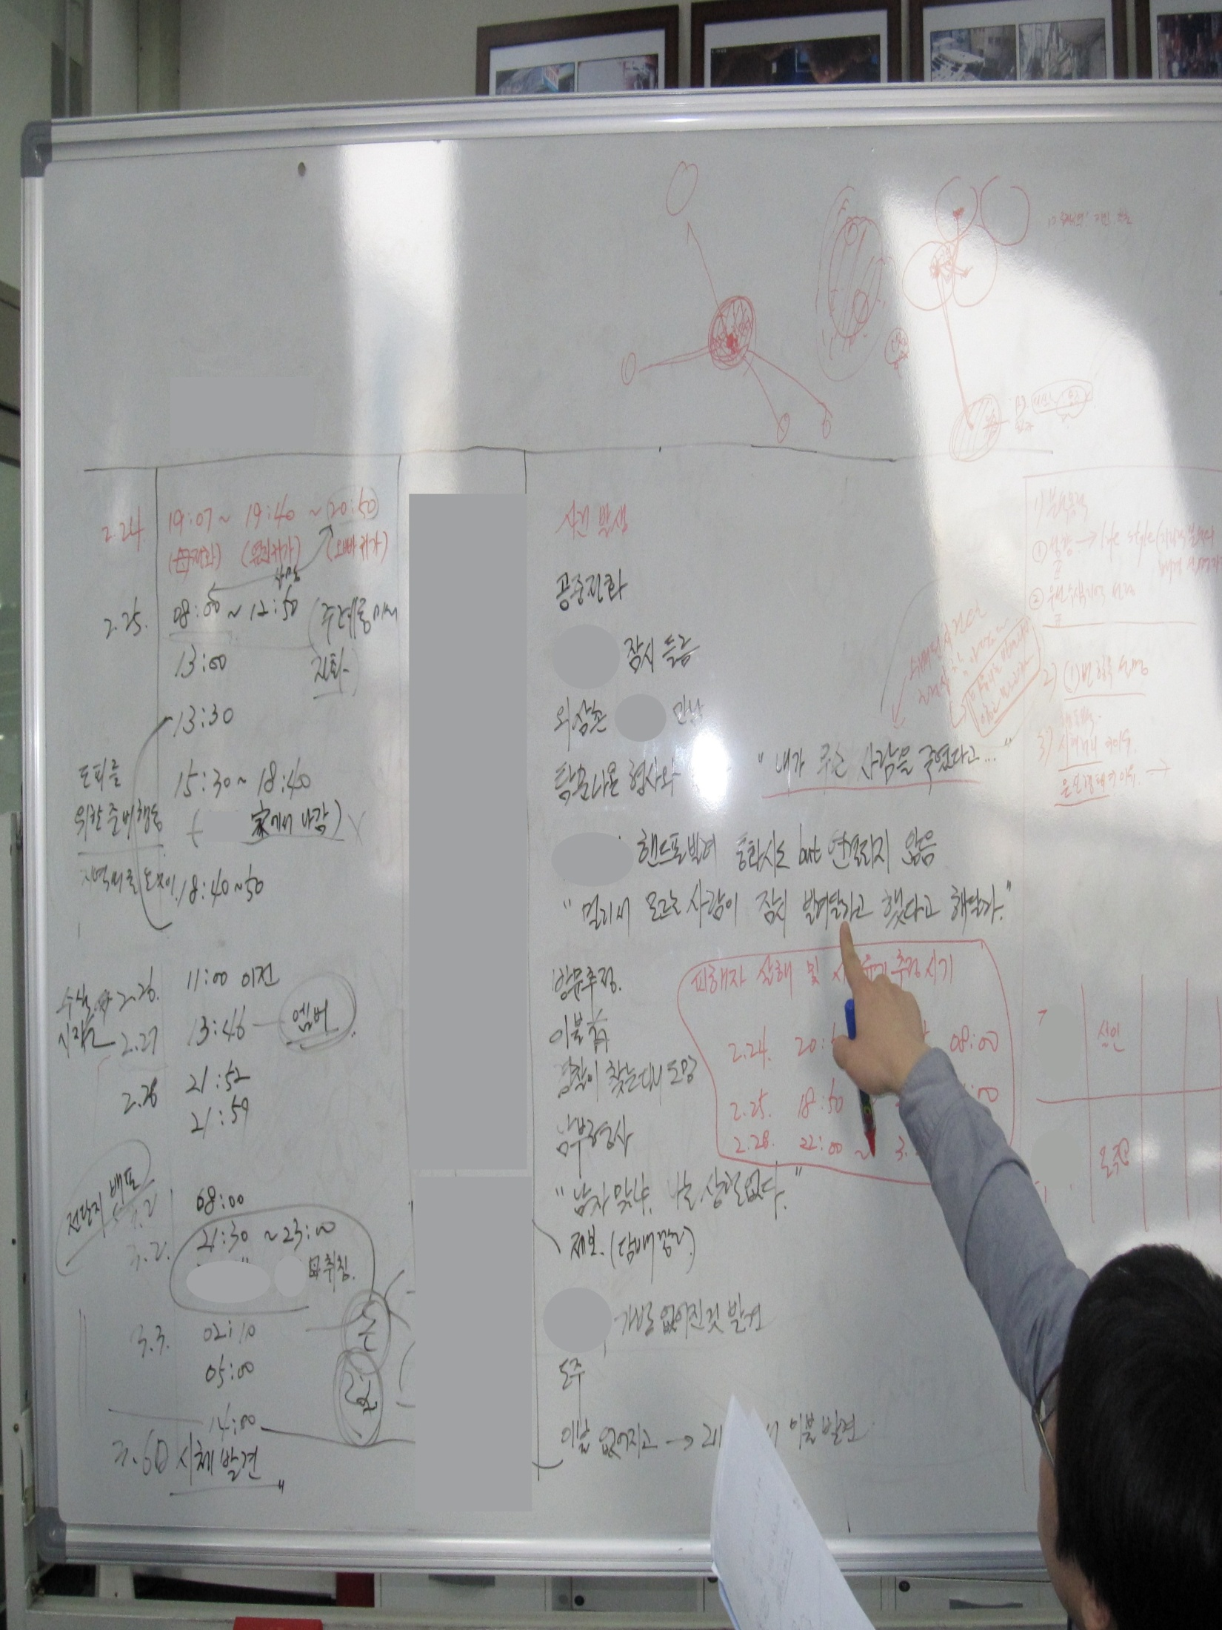
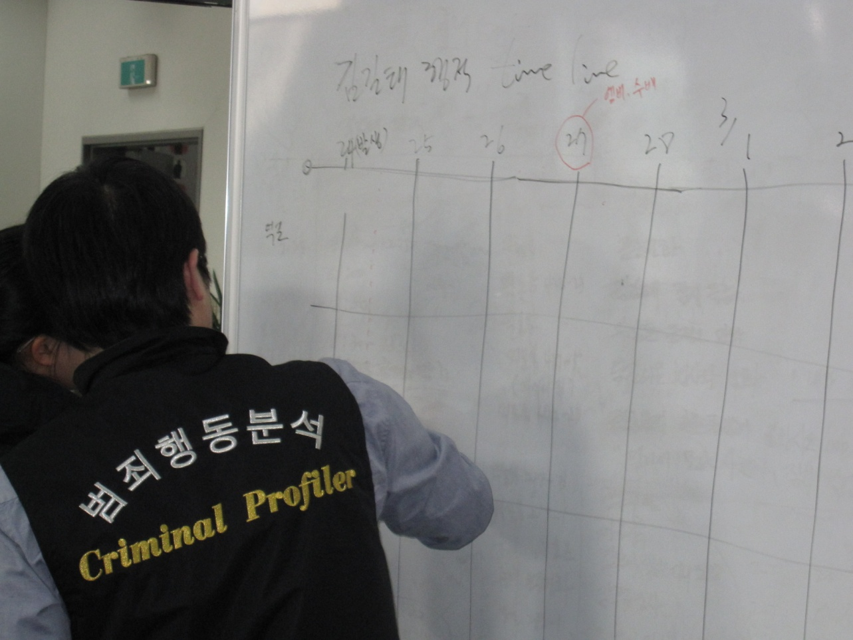
2014년
범죄분석요원 특별채용
원서접수 : 2014. 4.4(금) ~ 4.14(월) 18:00까지
인터넷접수 http://gosi.police.go.kr
채용인원 : 경장 6명
채용분야 : 범죄분석(Criminal Profiler)
「사이버경찰청 ▷ 알림마당 ▷ 채용공고」참고
과학적 범죄분석으로
경찰 수사역량을 향상시킬
핵심 인재 선발!
Criminal Profiler
경 찰 청

